Slide 1
Внутренний аккредитационный мониторинг
Критерии отбора образовательных программ
среднего профессионального образования
Наличие выпуска в 2024, 2025 году;
Наличие контингента обучающихся;
Наличие государственной аккредитации

Slide 2
ПОКАЗАТЕЛИ АККРЕДИТАЦИОННОГО МОНИТОРИНГА (СПО)
Пороговое значение итогового балла для прохождения аккредитационного мониторинга
при отсутствии ДЭ - 35
при наличии ДЭ - 40
Наименование показателя | Критериальное значение показателя | Количество баллов
Наличие ЭИОС - АП₁ | имеется | 5
 | не имеется | 0
Доля трудоустроившихся выпускников - АП₂ | 51% и более | 20
 | 31% - 50% | 10
 | Менее 31% | 0
Участие обучающихся в оценочных процедурах (ВПР) - АП₃ | Принимали участие | 10
 | Не принимали участие | 0
Медианный результат предшествующей аттестации в форме ДЭ - АП₄ | Выше или равен медианному значению | 10
 | Меньше медианного значения | 0
Доля специалистов-практиков- АП₅ | 25% и более | 10
 | Менее 25% | 0
Доля ППС, имеющих первую или высшую квалификационные категории, ученую степень и (или) звание - АП₆ | Более или равна 25% | 10
 | 10 - 24% | 5
 | Менее 10% | 0
Наличие внутренней системы оценки качества образования - АП₇ | имеется | 5
 | не имеется | 0

Slide 3
АП₁ Наличие электронной информационно-образовательной среды
Информация предоставляется на текущий учебный год
Значение показателя (баллы) | Количество баллов
имеется | 5
не имеется | 0
Информация, необходимая для расчета показателя
о доступе к сети «Интернет»;
об ЛНА об ЭИОС;
о наличии доступа к ЭБС;
о наличии доступа к электронным образовательным ресурсам и (или) профессиональным базам данных (подборкам информационных ресурсов по тематикам) в соответствии с содержанием реализуемой ОП;
о наличии доступа к электронной системе учета обучающихся, учета и хранения их образовательных результатов (электронный журнал);
о наличии возможности взаимодействия педагогических работников с обучающимися (личные кабинеты обучающихся и преподавателей) в ЭИОС;
о наличии доступа к электронному расписанию;
о личном кабинете в ФГИС «Моя школа».
Подтверждается ссылками на соответствующую информацию

Slide 4
АП₂ Доля выпускников, трудоустроившихся в течение календарного года, следующего за годом выпуска, в общей численности выпускников по
ОП СПО
Информация предоставляется по 2024 году выпуска
Значение показателя | Количество баллов
51% и более | 20
31%-50% | 10
менее 30% | 0
Информация, необходимая для расчета показателя
Численность выпускников, которые осуществляли трудовую деятельность по трудовому договору, договору ГПХ;
Численность выпускников профессиональных организаций, являвшихся действующими предпринимателями;
Численность выпускников, являвшихся самозанятыми (применявшими специальный налоговый режим «Налог на профессиональный доход»);
Общая численность выпускников, завершивших обучение по ОП СПО;
Численность выпускников профессиональных организаций, завершивших обучение по ОП СПО, продолживших обучение, осуществляющих образовательную деятельность

Slide 5
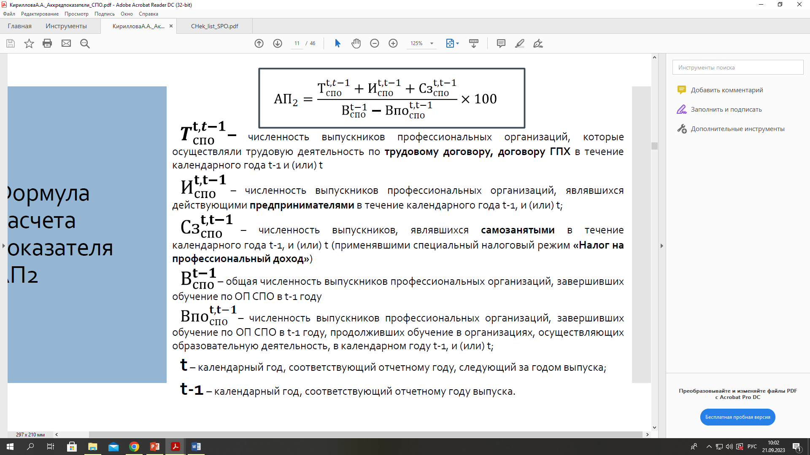
АП₂ Доля выпускников, трудоустроившихся в течение календарного года, следующего за годом выпуска, в общей численности выпускников по
ОП СПО
Не используются сведения о трудовой и иной деятельности граждан, которые отсутствуют в Фонде пенсионного и социального страхования Российской Федерации и не предоставляются в рамках проводимого Федеральной службой по труду и занятости мониторинга (проходивших службу в армии (в т.ч. по призыву), состоявших на службе в органах и организациях, пенсионное обеспечение которых осуществляется иными органами и организациями, кроме Фонда пенсионного и социального страхования Российской Федерации.
При условии одновременного наличия у выпускника нескольких статусов («продолживший обучение», «трудоустроен»), «самозанятый» или «индивидуальный предприниматель» в целях исключения дублирования данных учитывается только один из статусов выпускника в следующем порядке по приоритету (от наиболее приоритетного к наименее приоритетному):
«трудоустроенный»;
«индивидуальный предприниматель»;
«самозанятый»;
«продолживший обучение».

Slide 6
АП₃Участие обучающихся образовательной организации в оценочных процедурах, проведенных в рамках мониторинга системы образования
Информация предоставляется за 2025 год
Значение показателя | Количество баллов
принимали участие | 10
не принимали участие | 0
Информация, необходимая для расчета показателя
Учитывается факт участия обучающихся во всероссийских проверочных работах

Slide 7
АП₄ Медианный результат предшествующей аттестации обучающихся образовательной организации в форме демонстрационного экзамена по ОП СПО (если образовательной программой предусмотрено наличие демонстрационного экзамена)
Информация предоставляется за 2025 год
Значение показателя | Количество баллов
Выше или равен медианному значению | 10
Меньше медианного значения | 0
Информация, необходимая для расчета показателя
Медианное значение результата демоэкзамена в профессиональных организациях РФ за последние 12 месяцев;
Медианное значение результата демоэкзамена в конкретной профессиональной организации, учитывающее результаты хронологически последней аттестации

Slide 8
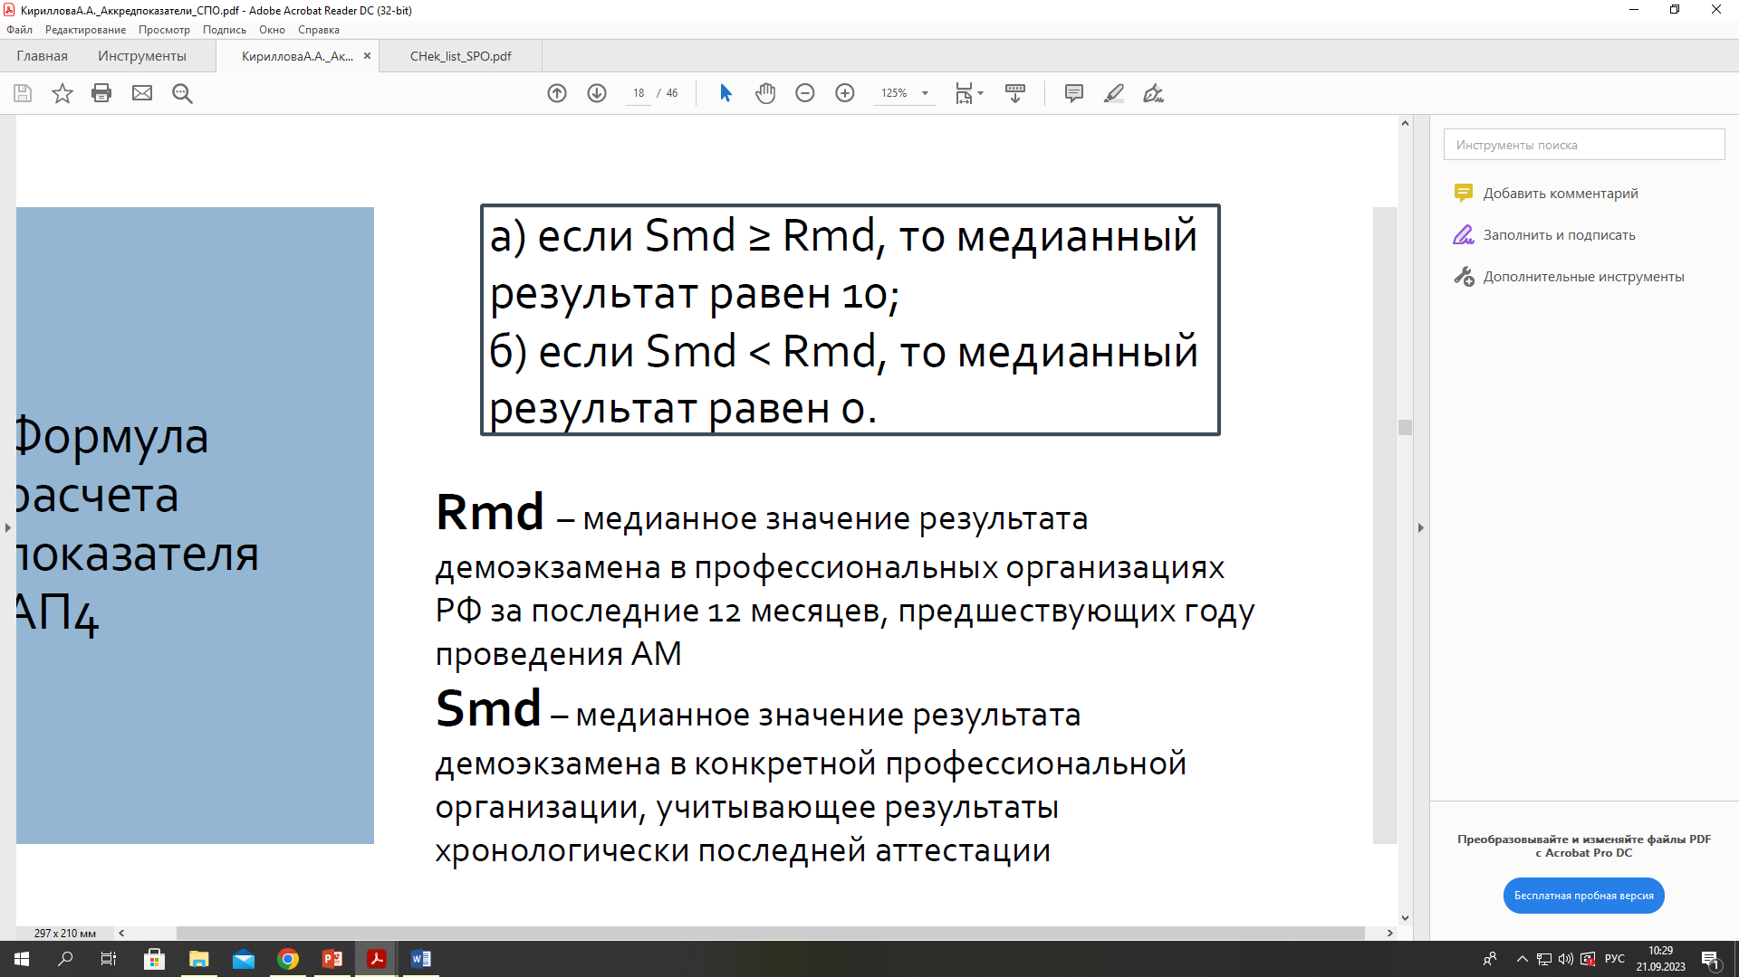
АП₄ Медианный результат предшествующей аттестации обучающихся образовательной организации в форме демонстрационного экзамена по ОП СПО (если образовательной программой предусмотрено наличие демонстрационного экзамена)
Форма демонстрационного экзамена среди обучающихся выпускного курса

Slide 9
АП₅ Доля педагогических работников, обеспечивающих освоение обучающимися профессиональных модулей ОП СПО, имеющих опыт деятельности не менее одного года в организациях, направление деятельности которых соответствует области профессиональной деятельности, в общей численности педагогических работников, участвующих в реализации профессиональных модулей соответствующей ОП СПО
Информация предоставляется на 2026-2027 уч. год
Значение показателя | Количество баллов
25% и более | 10
менее 25% | 0
Информация, необходимая для расчета показателя
Количество ставок, занимаемых педагогическими работниками, обеспечивающими освоение обучающимися профессиональных модулей ОП СПО, имеющими опыт деятельности не менее 1 года в организациях, направление деятельности которых соответствует области профессиональной деятельности, участвующими в реализации профессиональных модулей ОП СПО;
Общее количество ставок, занимаемых педагогическими работниками, реализующими профессиональные модули ОП СПО

Slide 10
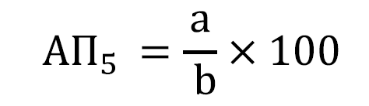
АП₅ Доля педагогических работников, обеспечивающих освоение обучающимися профессиональных модулей ОП СПО, имеющих опыт деятельности не менее одного года в организациях, направление деятельности которых соответствует области профессиональной деятельности, в общей численности педагогических работников, участвующих в реализации профессиональных модулей соответствующей ОП СПО
Информация предоставляется по старшему курсу;
Форма обучения очная
Учитываются педагогические работники, обеспечивающие освоение обучающимися профессиональных модулей ОП СПО, в том числе внешние совместители и лица, работающие по договорам ГПХ
Для педагогических работников, реализующих профессиональные модули ОП СПО в области физической культуры и спорта, в области культуры и искусств, педагогического образования, к стажу работы в данной профессиональной области относится в т.ч. педагогическая деятельность в профессиональной организации
a - количество ставок, занимаемых педагогическими работниками, обеспечивающими освоение обучающимися профессиональных модулей ОП СПО, имеющими опыт деятельности не менее 1 года в организациях, направление деятельности которых соответствует области профессиональной деятельности, участвующими в реализации профессиональных модулей ОП СПО
b - общее количество ставок, занимаемых педагогическими работниками, реализующими профессиональные модули ОП СПО

Slide 11
АП₆ Доля педагогических работников, имеющих первую или высшую квалификационные категории, ученое звание и (или) ученую степень и (или) лиц, приравненных к ним, в общей численности педагогических работников, участвующих в реализации соответствующей
ОП СПО
Информация предоставляется
на 2026-2027 уч. год
(в расчете: 1 курс 2026-2027 уч. года,
2 курс 2026-2027 уч. года,
3 курс 2026-2027 уч. года,
4 курс 2026-2027 уч. года)
Значение показателя | Количество баллов
Более или равна 25% | 10
10-24% | 5
менее 10% | 0
Информация, необходимая для расчета показателя
Количество ставок, занимаемых педагогическими работниками, имеющими первую или высшую квалификационные категории по должности «Учитель» и (или) «Преподаватель», ученое звание и (или) ученую степень (в том числе богословскими учеными степенями и званиями) и лицами, приравненными к ним, участвующими в реализации учебного плана ОП СПО;
Общее количество педагогических работников (ставок), занимаемых педагогическими работниками, участвующих в реализации ООП

Slide 12
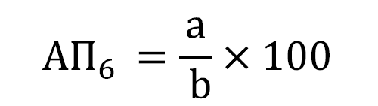
АП₆ Доля педагогических работников, имеющих первую или высшую квалификационные категории, ученое звание и (или) ученую степень и (или) лиц, приравненных к ним, в общей численности педагогических работников, участвующих в реализации соответствующей
ОП СПО
Форма обучения очная (при отсутствии – очно-заочная, при отсутствии очно-заочной - заочная);
За весь период реализации ООП;
Учитываются в т.ч. внешние совместители и лица, работающие по договорам ГПХ ;
Сведения о педагогических работниках, имеющих квалификационные категории по должности «Учитель» и (или) «Преподаватель», и (или) ученое звание и (или) ученую степень (в т.ч. богословские ученые степени и звания) и лиц, приравненных к ним, участвующих в реализации учебного плана ОП СПО
a - количество ставок, занимаемых педагогическими работниками, имеющими первую или высшую квалификационные категории по должности «Учитель» и (или) «Преподаватель», ученое звание и (или) ученую степень (в том числе богословскими учеными степенями и званиями) и лицами, приравненными к ним, участвующими в реализации учебного плана ОП СПО;
b - общее количество педагогических работников (ставок), занимаемых педагогическими работниками, участвующих в реализации ООП

Slide 13
АП₇ Наличие внутренней системы оценки качества образования
Информация предоставляется за период реализации ОП СПО
Значение показателя | Количество баллов
имеется | 5
не имеется | 0
Информация, необходимая для расчета показателя
ЛНА о внутренней системе оценки качества образования;
Отчет о самообследовании, включающий информацию о:
результатах опросов работодателей и (или) их объединений, иных юридических и (или) физических лиц об удовлетворенности качеством образования;
результатах опросов педагогических работников об удовлетворенности условиями и организацией образовательной деятельности в рамках реализации ОП СПО;
результатах опросов обучающихся об удовлетворенности условиями, содержанием, организацией и качеством образовательного процесса в целом и отдельных дисциплин (модулей) и практик
Подтверждается ссылками на соответствующие разделы официального сайта

